Slide 1
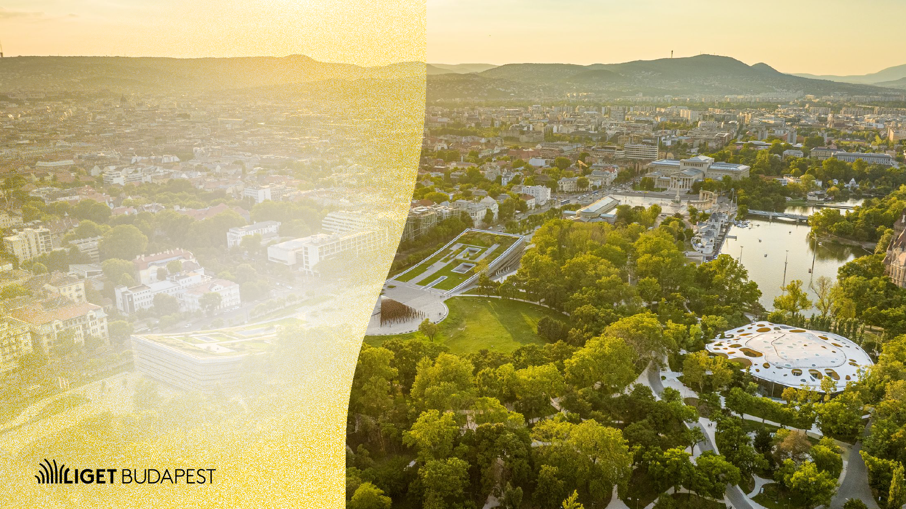
LIGET BUDAPEST PROJEKT
FIABCI 2025
MASTER PLAN
WORLD GOLD WINNER
GYORGYEVICS BENEDEK
CEO – VÁROSLIGET ZRT.
2025. június 17.

Slide 2
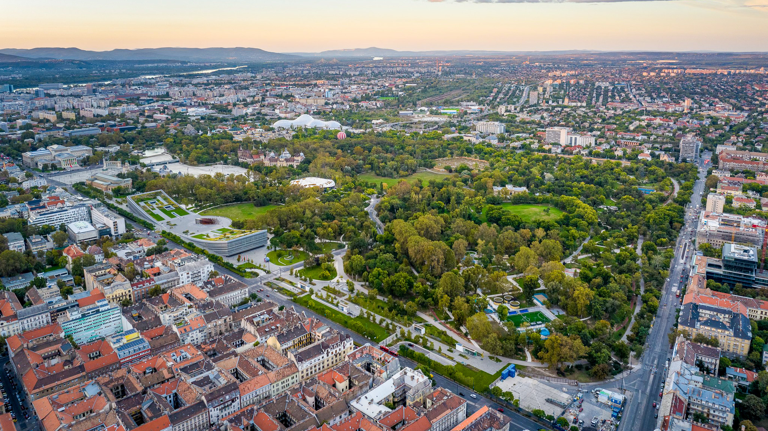

Slide 3

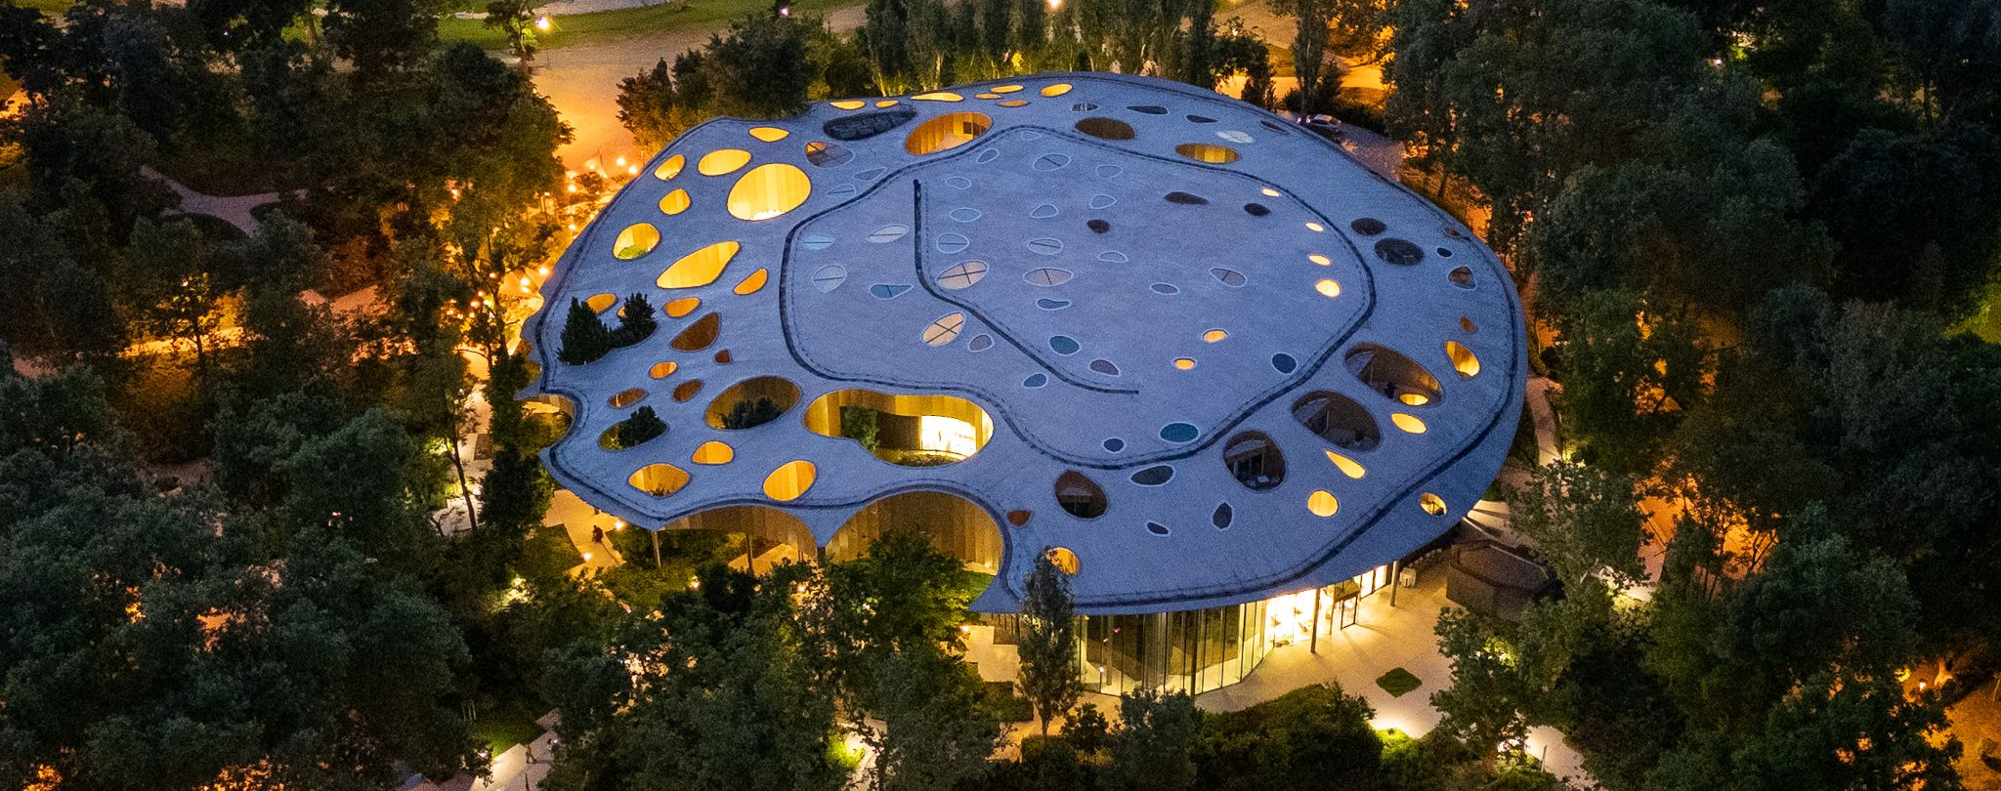
MAGYAR ZENE HÁZA
Magyarország legtöbb díjat elnyert, kortárs építészeti remekműve

Slide 4
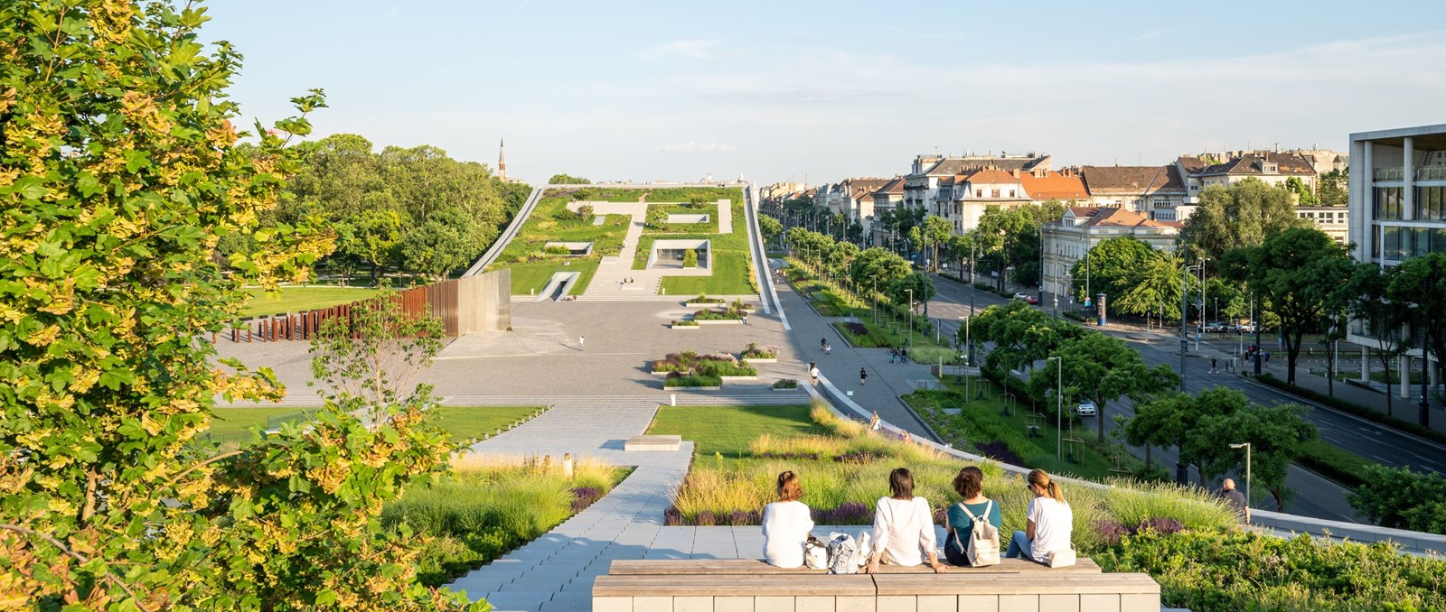
NÉPRAJZI MÚZEUM
Európa legmodernebb etnográfiai múzeuma

Slide 5
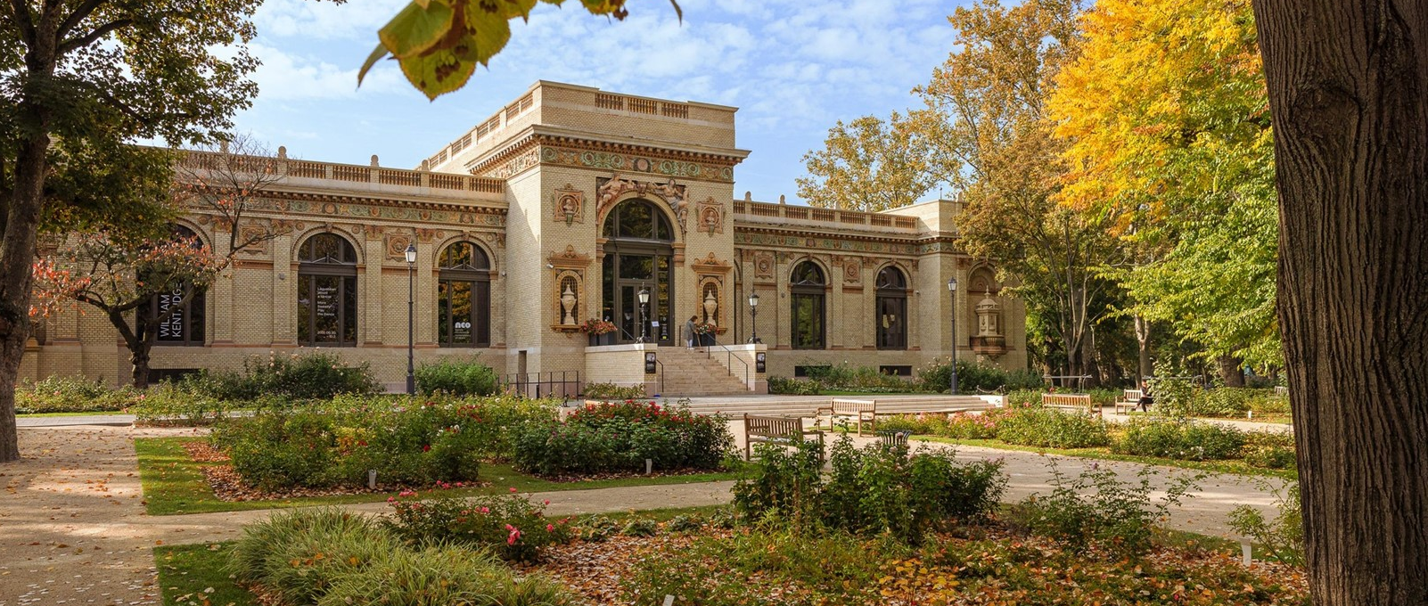
MILLENNIUM HÁZA
A Városliget legpatinásabb épületének műemléki rekonstrukciója

Slide 6
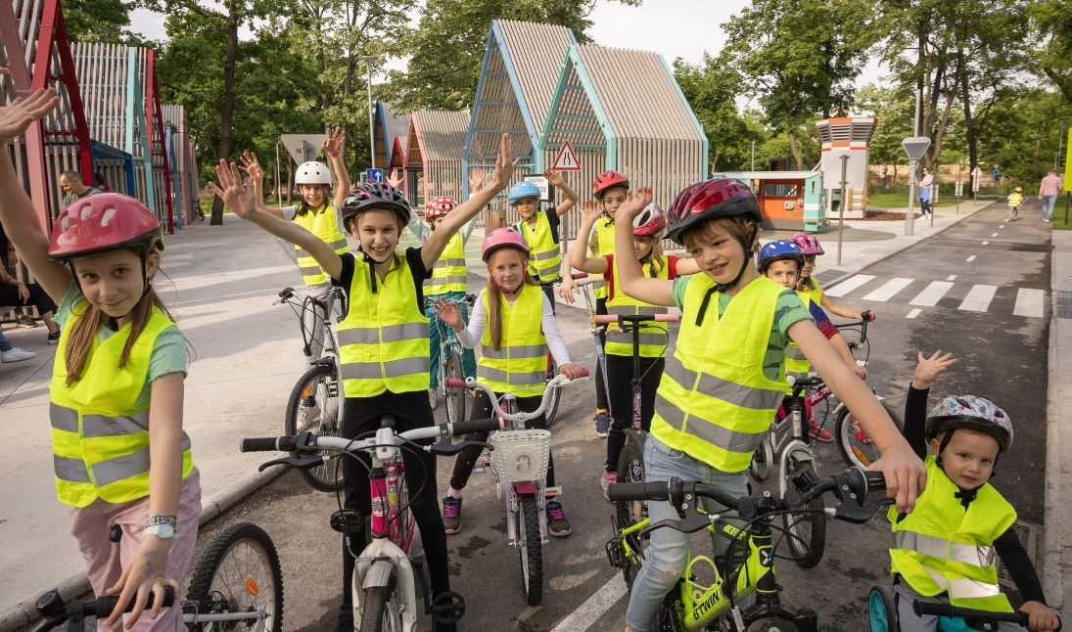

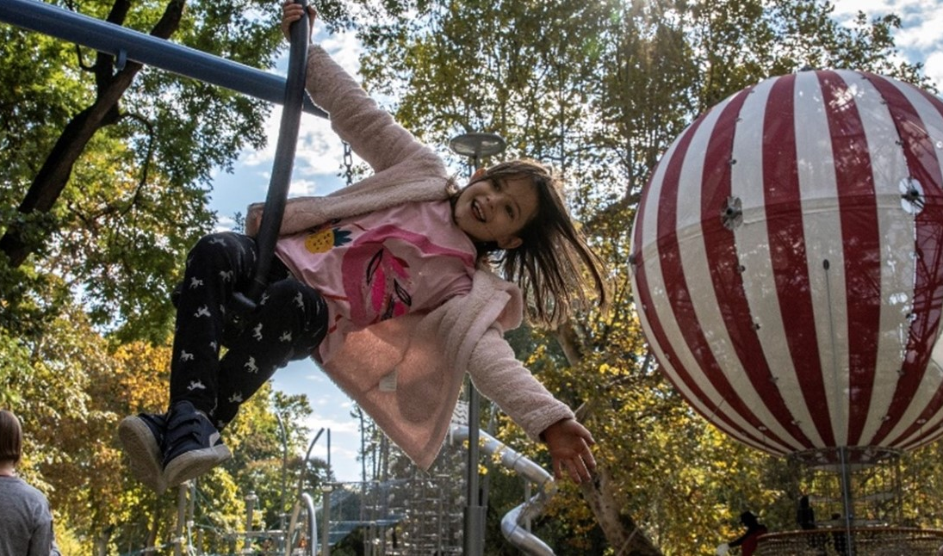
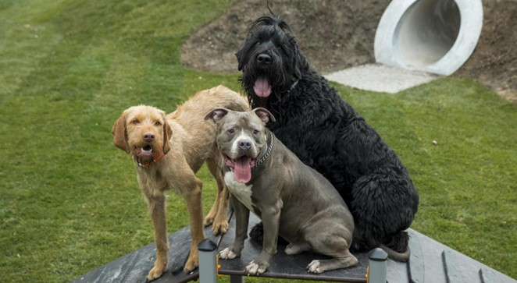
VÁROSLIGETI PARKFELÚJÍTÁS

Slide 7
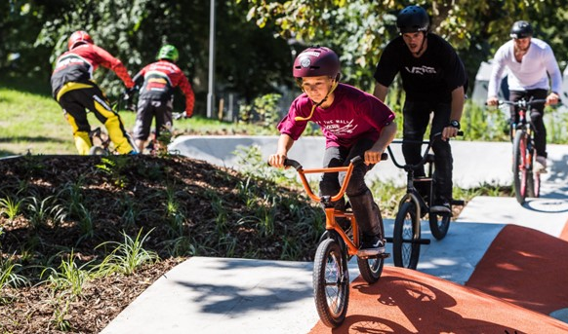
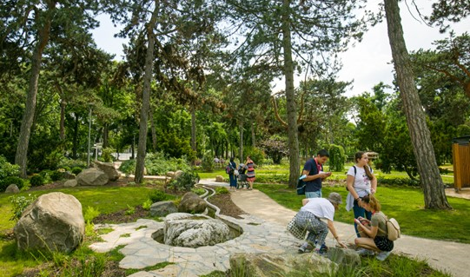
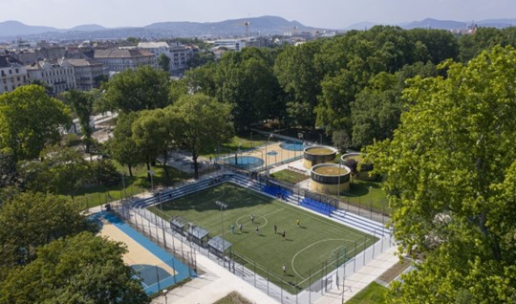
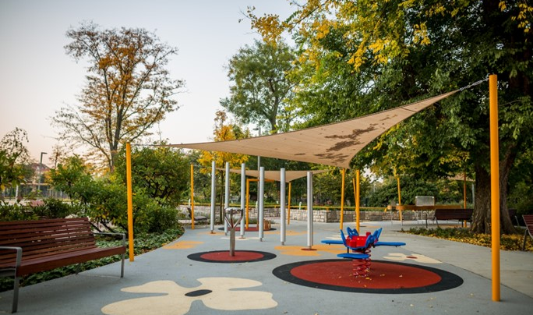
VÁROSLIGETI PARKFELÚJÍTÁS

Slide 8
KÖSZÖNÖM A FIGYELMET!

